Slide 1
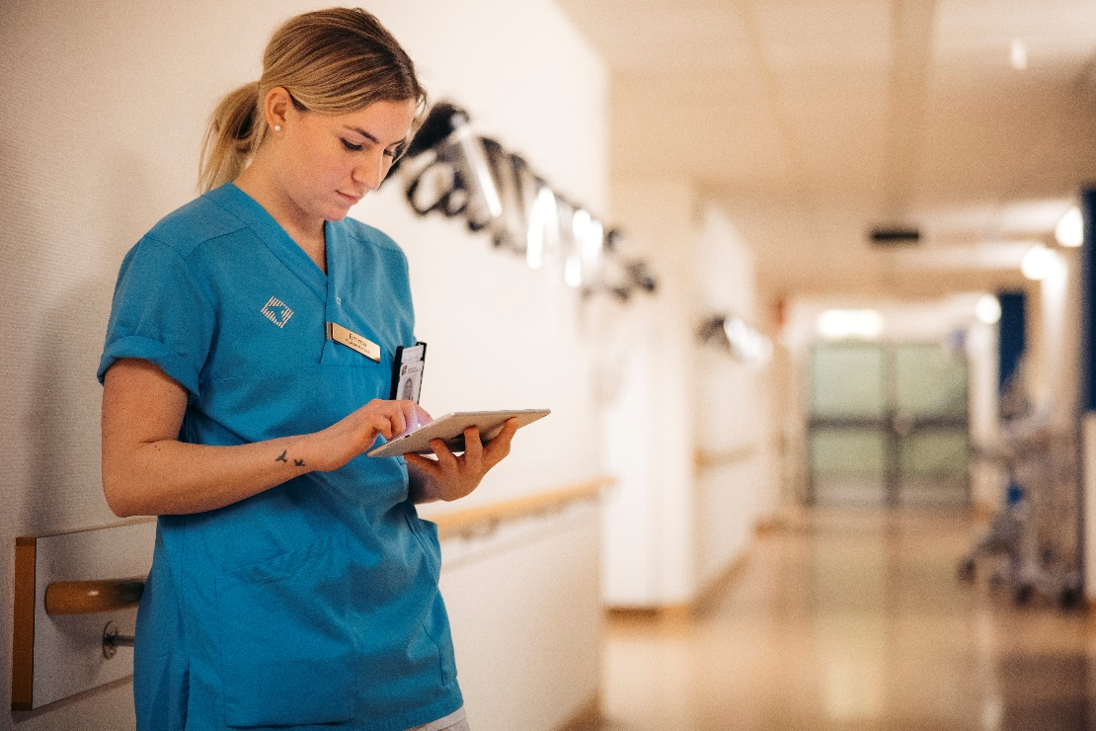
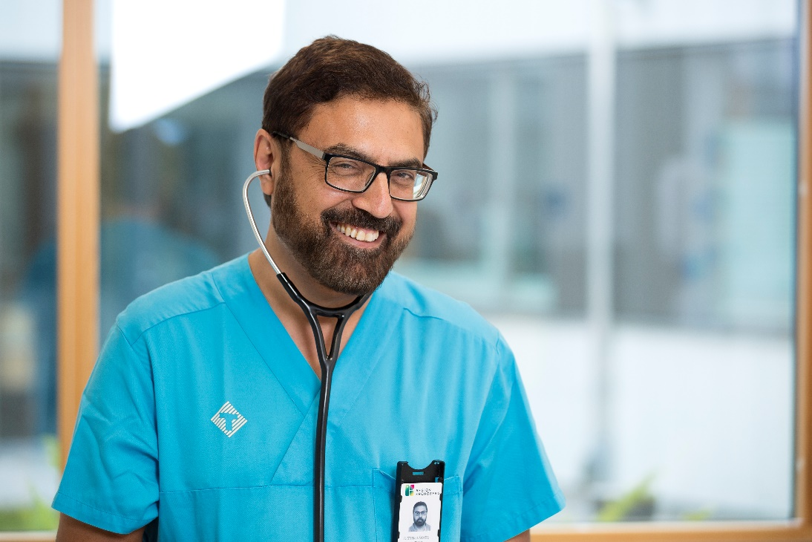
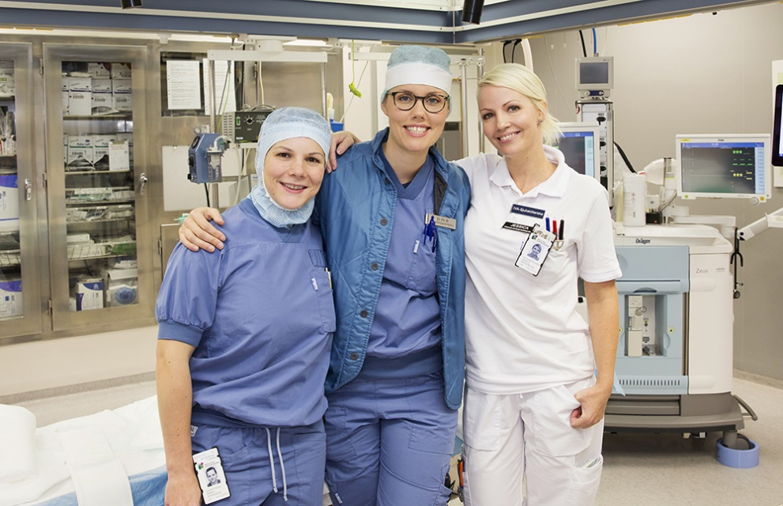
Välkomna till er
Allmäntjänstgöring!

Slide 2


Slide 3
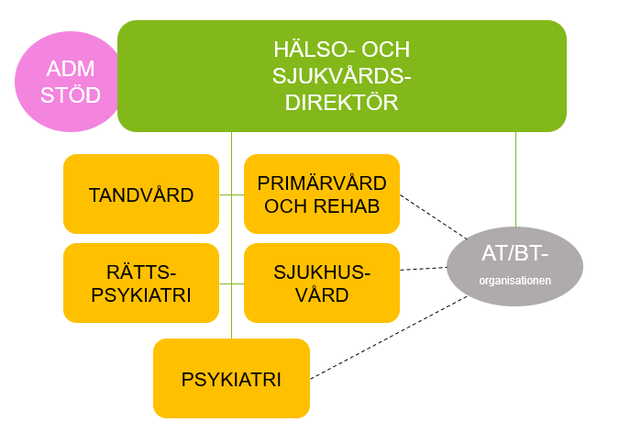
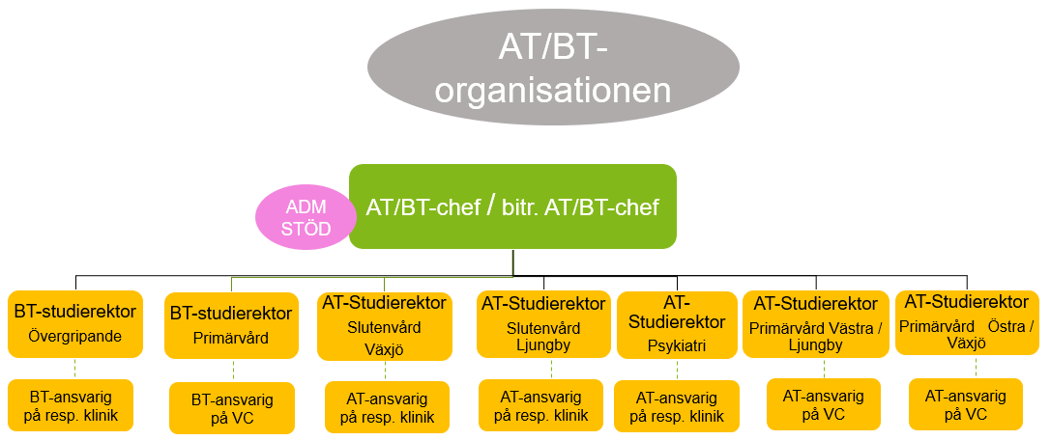

Slide 4
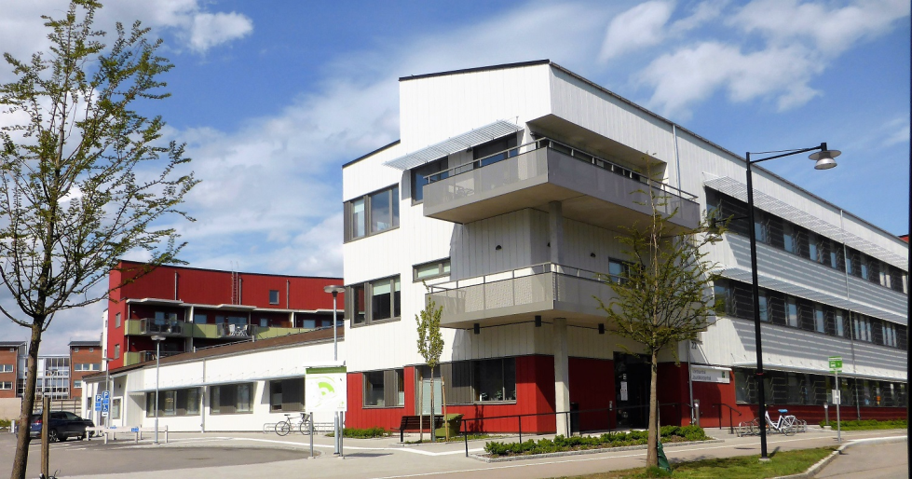
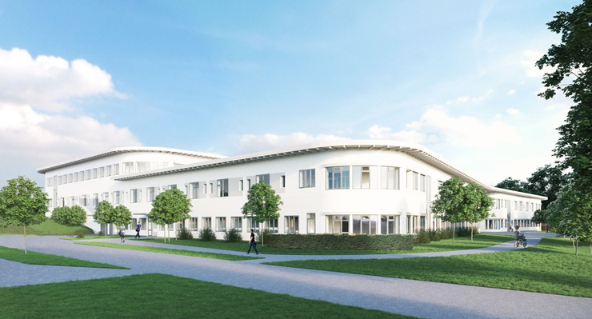
Era arbetsplatser i Växjö

Slide 5
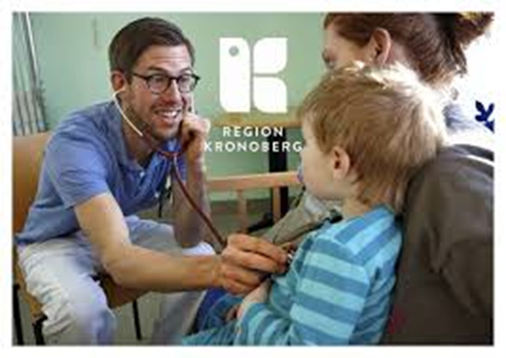
Förväntningar på Dig som ny medarbetare:
Aktivt delta i klinikarbetet och utbildningarna.
Uppfylla målbeskrivningen för AT
Närvaro, mail, vara påläst, sociala media…

Slide 6
Frånvaro under anställningen
Sjukdom – meddelas till kliniken. (Upprepad korttidsfrånvaro.)
VAB – meddelas till kliniken.
Föräldraledighet – skriftlig ansökan. Till kliniken/klinikerna och Tina. Varseltid 3 månader.
Semester – ansök i PA-portalen. Beviljas av verksamhetschef. Var ute i god tid! Olika lång framförhållning på schemaläggningen.
Jourkomp – läggs ut i schemat i anslutning till jour. All jour och jourkomp måste registreras i PA-portalen av er själva. I övrigt önskas och beviljas jourkomp på samma sätt som semester.
  Privata VC och PA
Tjänstledighet– Grundregeln är att tjänstledighet inte beviljas under pågående blockförordnande (förutom FL) .
Flexstämpling som läkarna på respektive klinik
Introduktion och Akutmedicinvecka – ingen stämpling. Frånvaro anmäls till Linda och Lön (EJ via PA).

Slide 7
Utbildning och utvärderingar
2 Introduktionsveckor.
En eftermiddag i veckan under terminerna.
Sommar och juluppehåll + undantag → Klinik.
Slutenvård/psykiatri/primärvård olika scheman.
Egen inläsning
Externa Studiedagar. 10 st. Vad ingår?
EKG.nu
Hippocampus
Allt skall utvärderas.
Schemaändringar eller föreläsarfrånvaro under introduktion/akutvecka

Slide 8
Medsittning och eAT-prov
Medsittning (som skickas in)
- Kirurgi, internmedicin, psykiatri och allmänmedicin.
- Specialistkompetent läkare.
- Ej den egna handledaren.
eAT-prov
- Svensk läkarexamen eller utländsk läkarexamen där Socialstyrelsen har föreskrivit genomförande av AT som villkor för svensk legitimation.
- Har fullgjort 13 månader av allmäntjänstgöringen, varav minst en månad i varje ämne.
- Har fyra godkända medsittningsbedömningar.
https://ki.se/lime/eat-provet

Slide 9
Praktiska detaljer
Cosmicbehörigheter.
Mailgrupper.
Passagebehörigheter .
APT. Mentorstid.
Gruppindelning

Slide 10
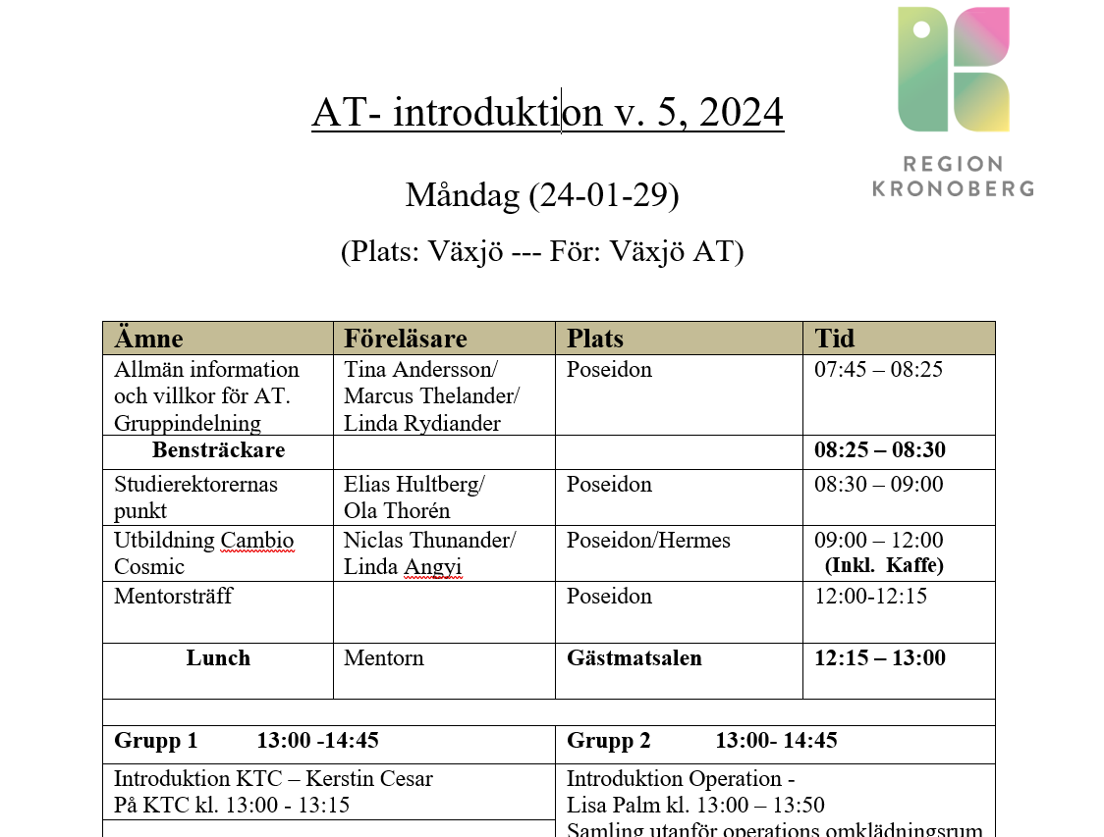
Grupp 1
Markus Annetorp
Sophie Ericsson
Anna Lindahl
Isabelle Johansson
Dorer Alrubaye
Sanna Svensson
Grupp 2
Elin Svensson
Philipp Lennartsson
Stefan Kunkel
Lana Hemejan
Amna Syed
Emma Hedsten
Alexander Sallo

Slide 11
Praktiska detaljer
Cosmicbehörigheter.
Mailgrupper.
Passagebehörigheter .
APT. Mentorstid.
Gruppindelning
Röd Läkarbricka.
Foto.
Löneteam 1.
Utvärderingar. Hela AT samt introduktion. Mail x 2.
http://www.regionkronoberg.se/vardgivare/
Grupp 1
Markus Annetorp
Sophie Ericsson
Anna Lindahl
Isabelle Johansson
Dorer Alrubaye
Sanna Svensson
Grupp 2
Elin Svensson
Philipp Lennartsson
Stefan Kunkel
Lana Hemejan
Amna Syed
Emma Hedsten
Alexander Sallo

Slide 12
Arbetsgivaransvar
Delat ansvar
AT/BT-chef – Ekonomi/budget, extern och intern utbildning, anställning, lönesättning och lönerevision, medarbetarsamtal, avslutningssamtal, utvärderingar, rehabiliteringsansvar, övergripande introduktioner, blockförordnande, huvudhandledning, APT.
Verksamhetschefer – Lokal arbetsmiljö inkl.lokalt brandskydd, initial avvikelsehantering och sjukfrånvaro/VAB, ledighetsansökningar, lokal schemaläggning, handledning, klinikintroduktion, godkänd placering, jourhantering, godkännande i PA.
AT/BT-chef och verksamhetschef gemensamt - När det inte fungerar/förlängning. ATL-tid, tjänstledigheter/föräldraledigheter.

Slide 13
Arbetsgivaransvar
ATL !!! Max 250 h/år. Avstämning/kontroll 4 ggr/år
Jourkompavtal.
Medarbetarsamtal efter 12-14 mån.
Förlängning? När? Varför?
Vem kan man vända sig till?
- Verksamhetschef/AT/BT-chef
- Kliniksekreterare/schemaläggare/ adm. stöd (Linda Rydiander)
- AT-Studierektorerna /AT-ansvariga
- AT/BT-samordnare (HR)
- Facket (SYLF)
- Kollegor
- Företagshälsovård

Slide 14
Arbetstid
1 februari – EU-direktivet
11h dygnsvila och 36-47h veckovila
Tvingande
Schemaläggare/chef har ansvar
Fyrkantigare
Svårare byta, ta extrapass
Inte omöjligt - fråga

Slide 15

Utbildningsboken
Legitimerad läkare som signerar
Signeras tidigast sista datum som tjänstgöringen avslutas (även helg, semester etc). Söndag alltid sista dag.
Handledaren specialistkompetent eller ST-läkare.
Opererande specialiteter signeras av ortopeden eller kirurgen. (den som ligger sist av dessa båda placeringar). Anestesi signerar inte.
Ej handledare som signerar sit-in.
AT-chef/biträdande AT-chef slutsignerar

Slide 16
Information rörande AT-tjänstgöringen
Växjö
Tina Andersson Marcus Thelander
HR-specialist/AT/BT-samordnare Bitr. AT/BT-chef
0470-582554
tina.c.andersson@kronoberg.se marcus.thelander@kronoberg.se
Ljungby
Malin Timhagen Robert Berglund
HR-specialist AT/BT-chef
0470-582553
malin.timhagen@kronoberg.se robert.berglund@kronoberg.se
http://www.regionkronoberg.se/vardgivare/kompetens-utveckling/at-allmantjanstgoring/

